Slide 2
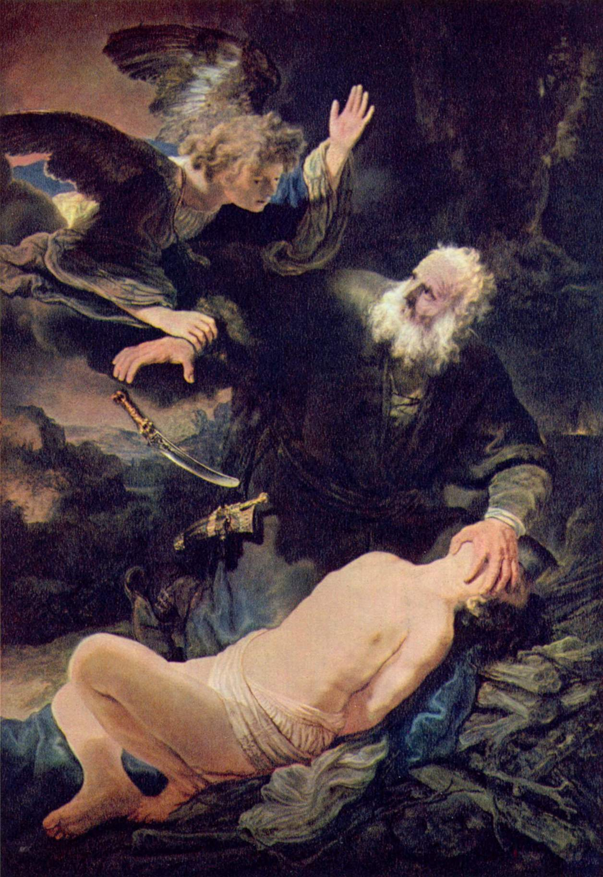
Rembrandt van Rijn (1635)
wikipedia.org

Slide 3
Gott hält seine Verheißungen aufrecht…
Apostelgeschichte 25,1-27
… indem er dein Leben bewahrt
… indem er dein Schicksal leitet
➔ Apostelgeschichte 23,11!

Slide 4
Einführende Beobachtungen Apostelgeschichte 25
a) Zeitlicher Ablauf
Drei Tage nach Amtsantritt (Vers 1)
Acht bis zehn Tage Aufenthalt in Jerusalem (Vers 6)
Anklage gegen Paulus am folgenden Tag (Verse 6.17)
Agrippa kommt einige Tage nach der Anklage (Vers 13)
Agrippa bekommt nach mehreren Tagen den Fall „Paulus“ vorgelegt (Vers 14)
Am darauffolgenden Tag wird Paulus verhört (Verse 22-23)
Gott hält seine Verheißungen aufrecht…

Slide 5
Einführende Beobachtungen Apostelgeschichte 25
b) Örtlichkeiten
Cäsarea (Verse 1.4.6.13)
Jerusalem (Verse 1.3.7.9.15.20.24)
Gott hält seine Verheißungen aufrecht…

Slide 6
Einführende Beobachtungen Apostelgeschichte 25
c) Personalien
Festus
Juden: Hoher Rat (Verse 2-3.7.9.15.18.23)
Kaiser Nero / Augustus / Herr (Verse 11-12.21.25.26)
Herodes Agrippa II.
Berenike / Bernice
Rat + Oberste + Vornehmste der Stadt (Verse 12.23)
Paulus
Gott hält seine Verheißungen aufrecht…

Slide 7
1. … indem er dein Leben bewahrt
Verheißungen zur Gotteskindschaft (Johannes 1,12; 3,16; 1. Johannes 2,1)
Verheißungen für Schwierigkeiten (Hebräer 13,5b-6)
Verheißungen über Sündenvergebung (1. Johannes 1,9-2,1; Kolosser 2,14; Psalm 103,11-13)
➔ Abraham, Jakob, Josef …
Gott hält seine Verheißungen aufrecht…

Slide 8
2. … indem er dein Schicksal leitet
Paulus habe gesündigt und zwar gegen
Das Gesetz (Römer 7,12)
Den Tempel (Apostelgeschichte 21,29; vgl. Markus 14,57-58)
Den Kaiser (vgl. Apostelgeschichte 21,27; 24,5)
➔ Paulus: Unschuldig und mit reinem Gewissen!
Gott hält seine Verheißungen aufrecht…

Slide 9
2. … indem er dein Schicksal leitet
Gott zieht die Fäden und leitet seine Kinder
Paulus sollte nach Rom kommen (Apostelgeschichte 23,11)
Zeugenschaft bis an das Ende der Erde (Apostelgeschichte 1,8)
Leitung der Gotteskinder durch den Heiligen Geist (Römer 8,13-14)
Gott hält seine Verheißungen aufrecht…

Slide 10
2. … indem er dein Schicksal leitet
Verheißungen zu Angst (Matthäus 28,18.20b; Johannes 14,27)
Verheißungen zu Gemeindebau (Matthäus 16,18; Offenbarung 3,8)
Verheißungen über die Sicherheit des Heils (Philipper 1,6; Johannes 10,27-29; Römer 8,38-39)
➔ Abraham, Jakob, Josef, Josua, Daniel, …
➔ Lese deine Bibel mit Blick auf Gottes Verheißungen!
Gott hält seine Verheißungen aufrecht…

Slide 11
Gott hält seine Verheißungen aufrecht…
Apostelgeschichte 25,1-27
… indem er dein Leben bewahrt
… indem er dein Schicksal leitet
➔ Apostelgeschichte 23,11!

